Slide 1
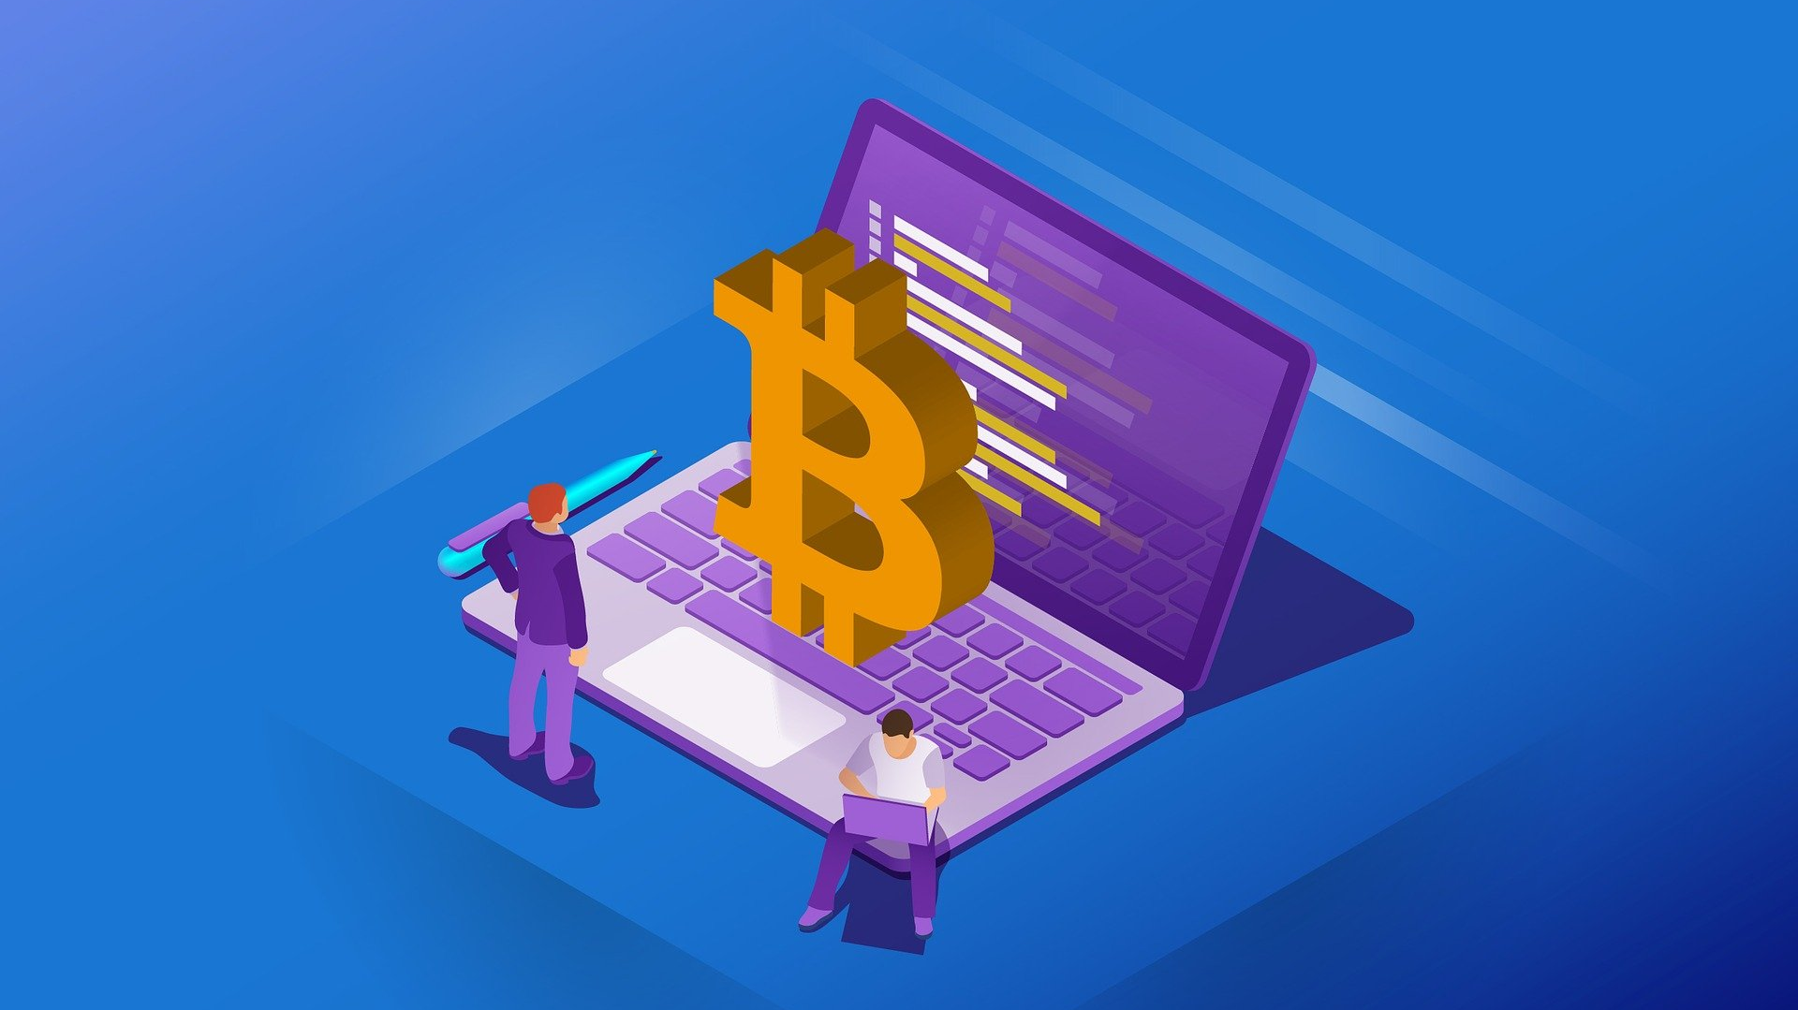
블록체인과 미래사회
박수용 교수
서강대학교

Slide 2
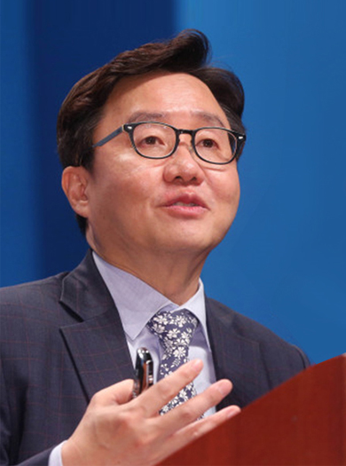
발표자
학력
조지메이슨대 정보기술학 박사
서강대학교 컴퓨터과학 학사
경력
한국블록체인학회 회장
블록체인 연구센터(ITRC) 센터장
정보통신산업진흥원 2대 원장
국가과학기술위원회 전문위원
박수용 교수
(서강대학교)
전문분야
블록체인, 핀테크, 소프트웨어공학

Slide 3
목차
블록체인의 특징
경제적 역할
사회적 역할
미래 사회

Slide 4

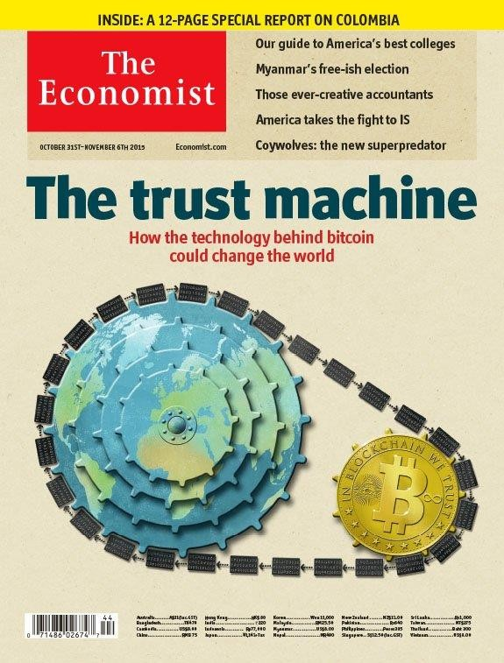
블록체인은 한마디로!
서로 신뢰 할 수 없는 환경에서
사람들이 중립적이고 중앙화된
인증기관 없이
신뢰를 보장하는 기술
간단히 말해서,
신뢰를 만드는 기계

Slide 5
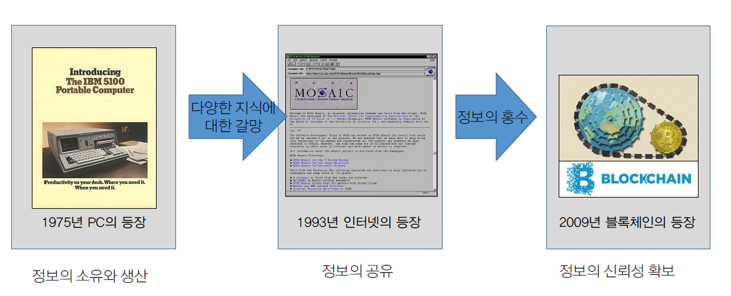
블록체인의 가치
1975년
1993년
2009년
다양한
지식에 대한
갈망
정보의
홍수
PC 등장
인터넷 등장
블록체인 등장
정보의
소유와 생산
정보의
공유
정보의
신뢰성 확보

Slide 6
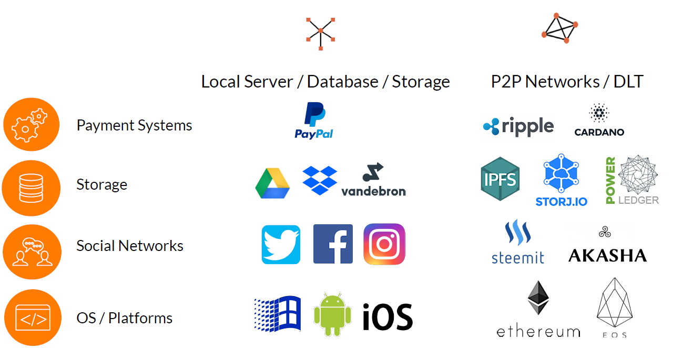
신 플랫폼 전쟁의 시작

Slide 7
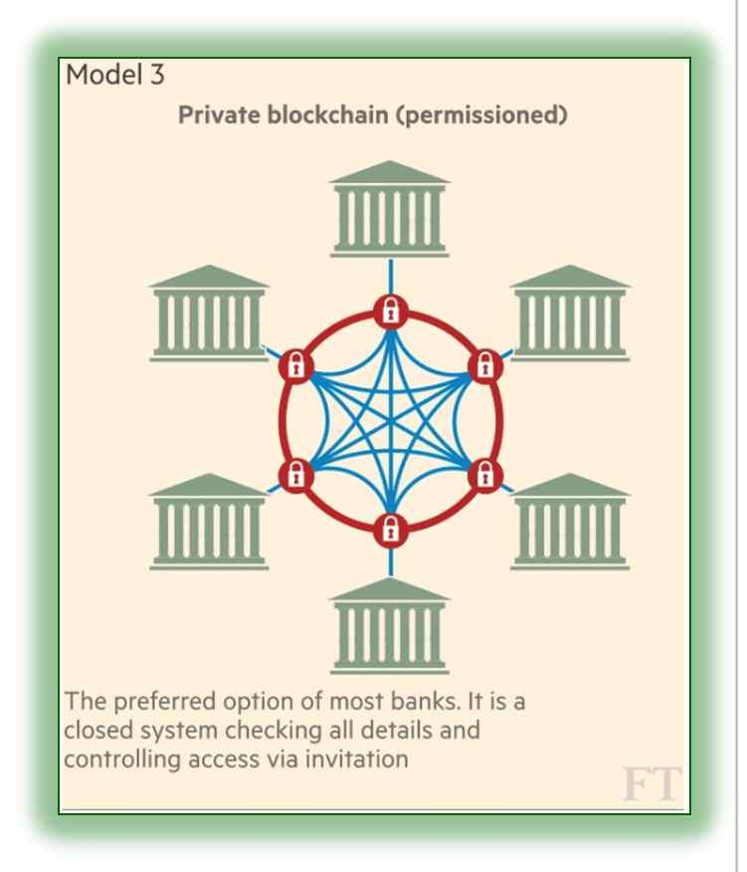
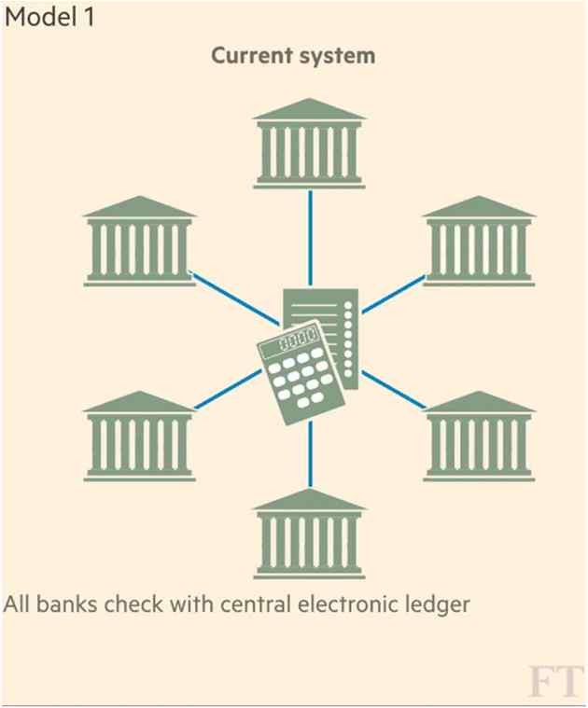
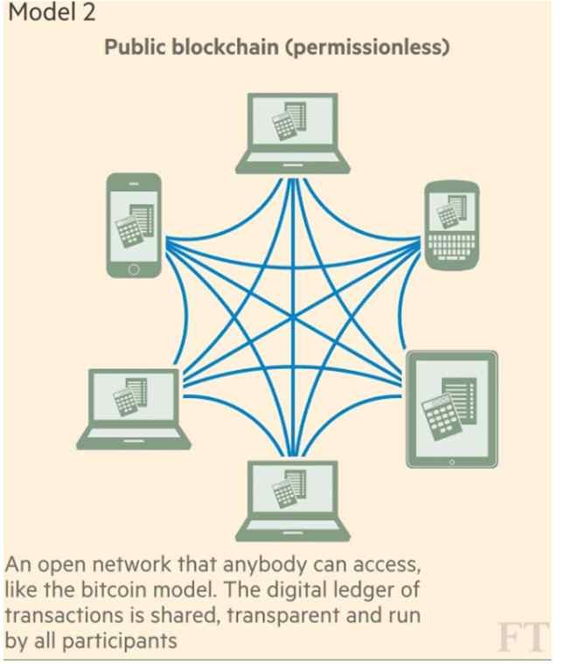
기술적 배경
P2P 네트워크를 이용하여 거래내역을 분산,
온라인 네트워크 참가자 모두에게 내용을 공개 및 기록
새로운 거래가 일어날 때마다 노드들(참가자)이 가진
블록체인을 업데이트, 무결성을 유지하도록 하는 분산형 거래시스템
기존 금융 시스템
블록체인 시스템(퍼블릭 vs 프라이빗 블록체인)

Slide 8

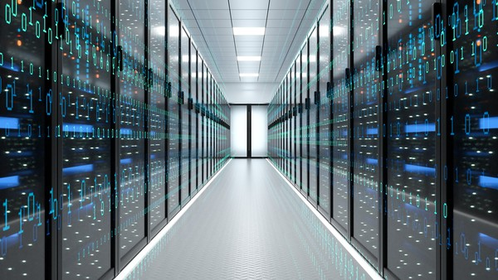



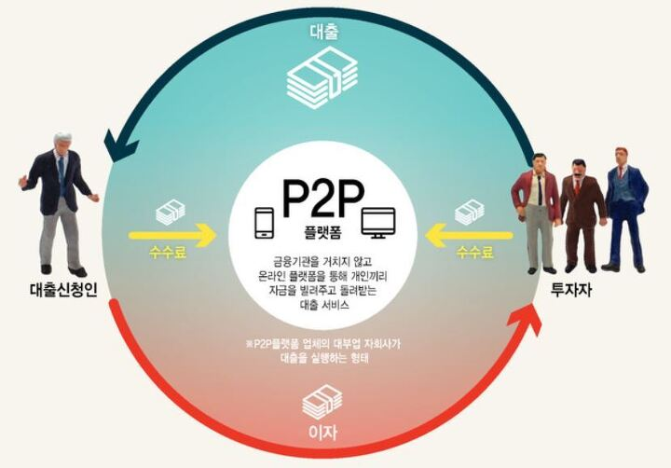
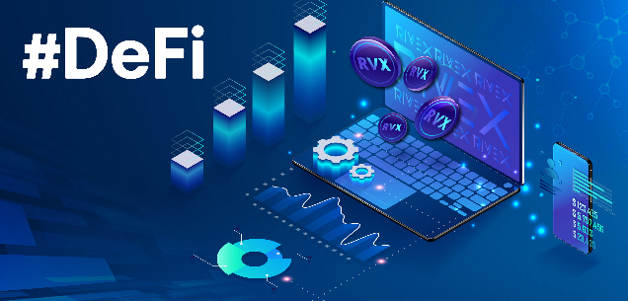
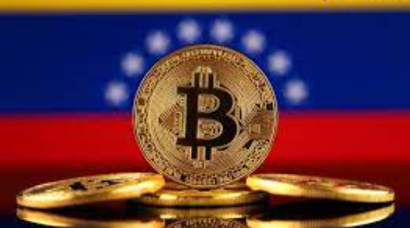
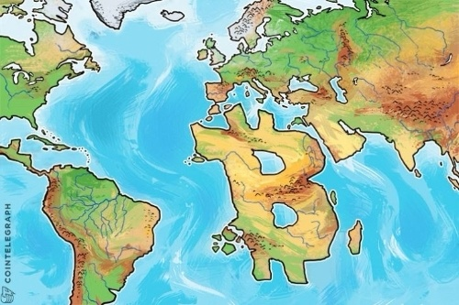
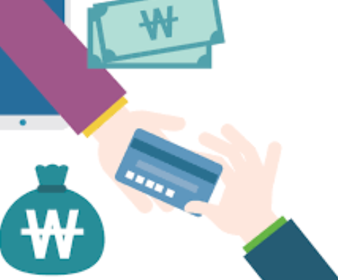
블록체인 기술의 산업적 특징
비용을 절감 할 수 있는 적정 기술
중소 기업도 금융, 인증 등의 서비스를 할 수 있는 기술
고도의 은행 시스템

Slide 9
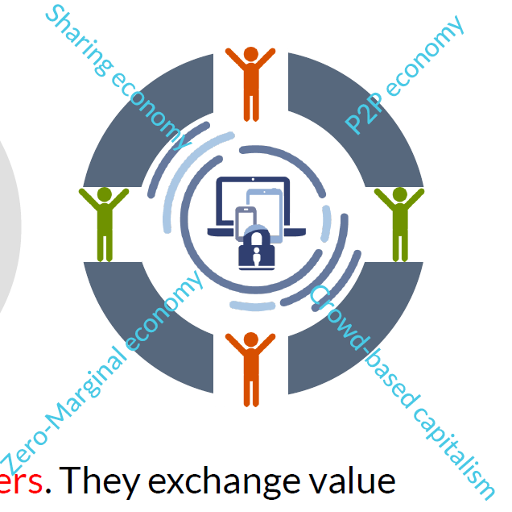
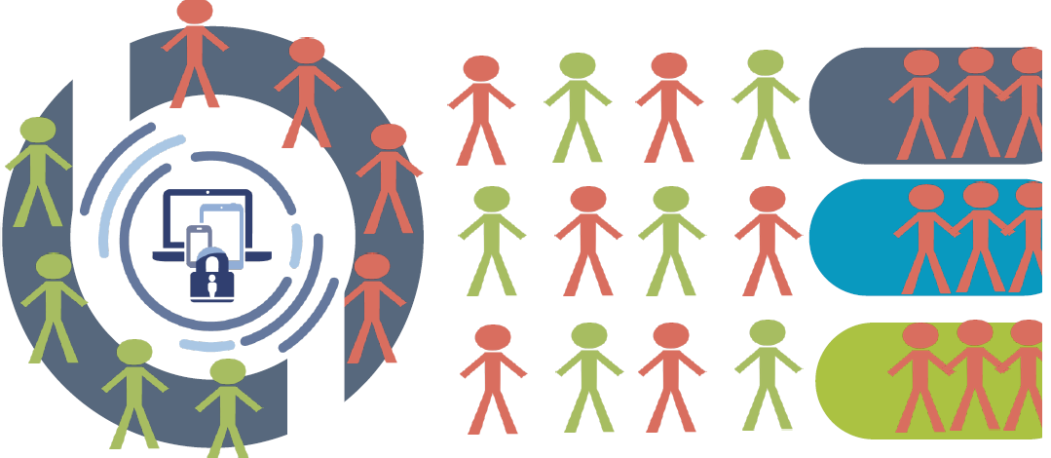
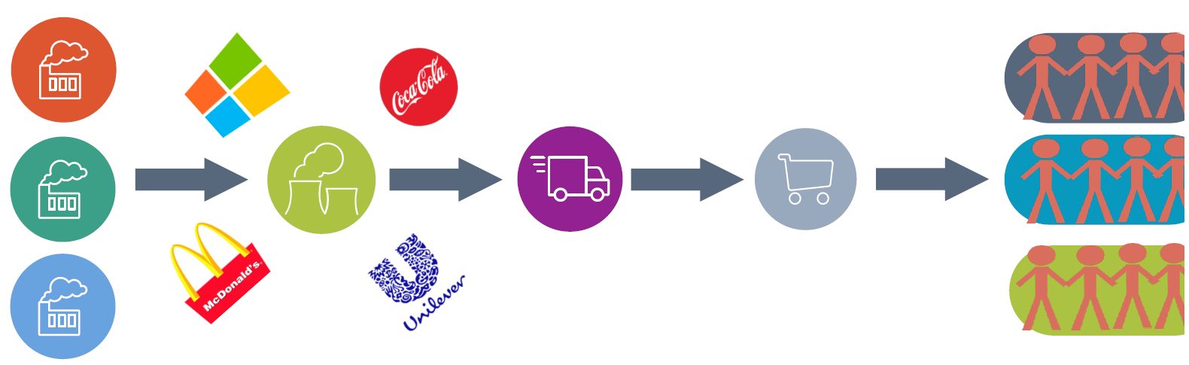
산업 생태계의 변화
Pre-Internet 산업 생태계
Internet 기반 산업 생태계
Blockchain 기반 산업 생태계
공급자 중심의 일방향 산업
플랫폼 중심의 독점적 산업
공유 경제 플랫폼
P2P 경제
창조적 생산
Creator Economy

Slide 10
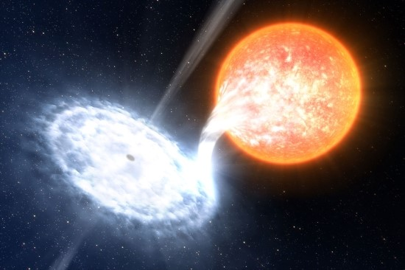
경제적 역할
금융 분야의 혁신

Slide 11
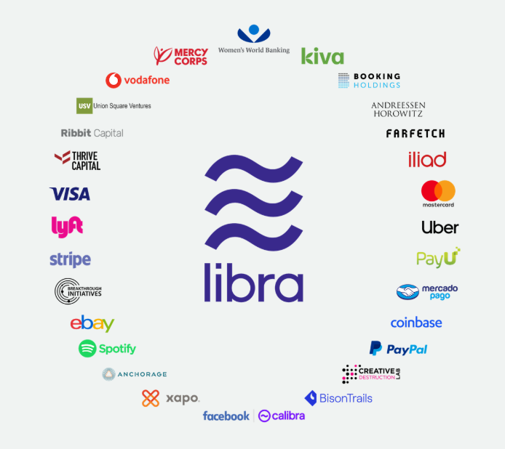
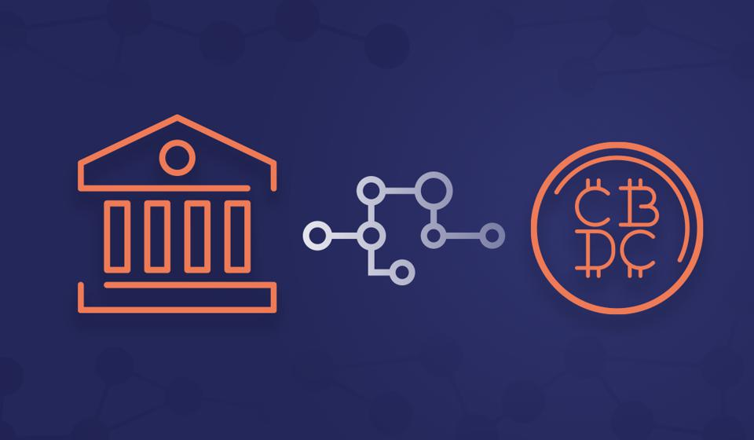

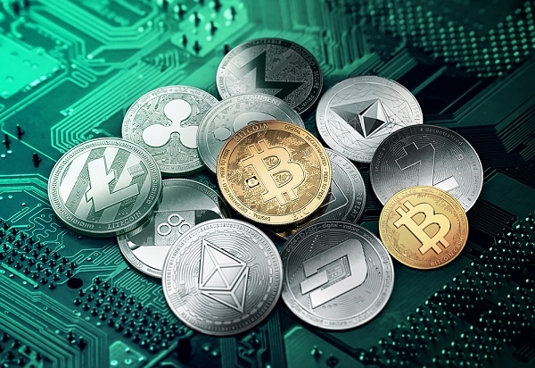
다양한 화폐 발행 주체
디지털 화폐의 상생
중앙은행에서 발행하는 디지털 화폐 CBDC
글로벌 기업에서 발행하는
암호화폐
개인 혹은 집단이 발행하는 암호화폐

Slide 12

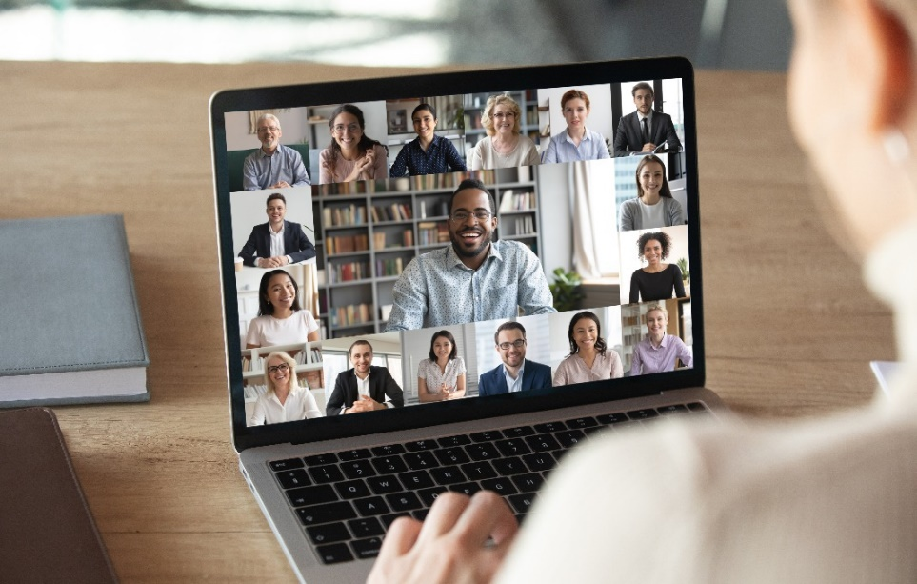
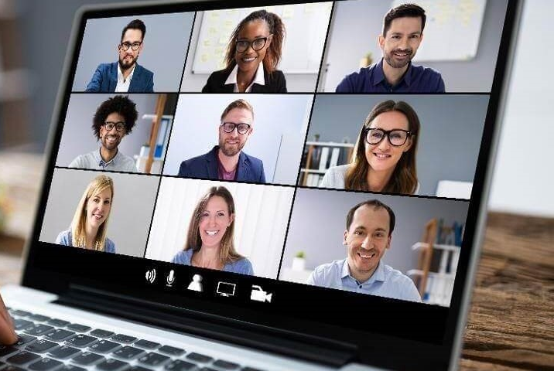
다양한 지불 결제가 가능
국제간의 송금, 지불 결제의 불편과 비용 해결
국제간 소액 송금등이 용이

Slide 13
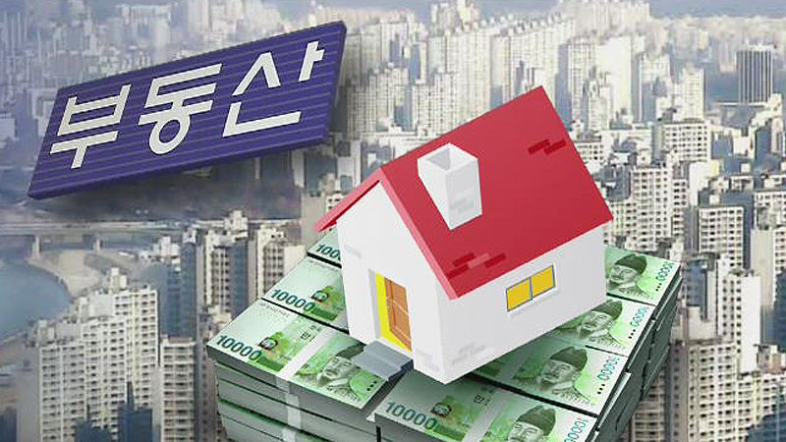

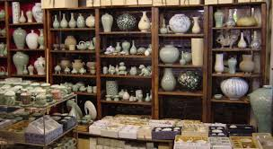
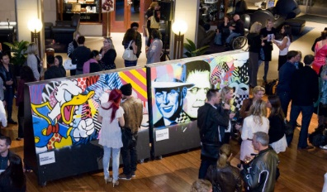
실세계 자산의 디지털 변환을 주도함

Slide 14

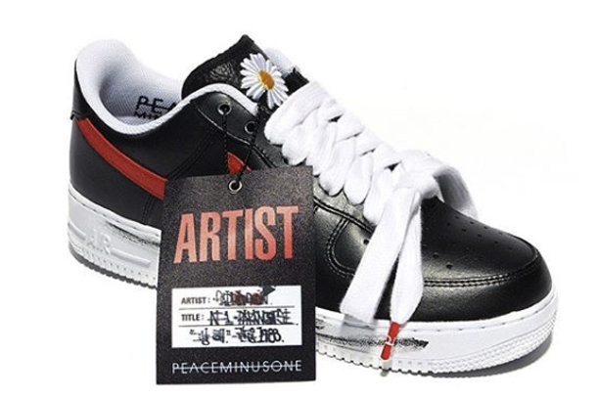
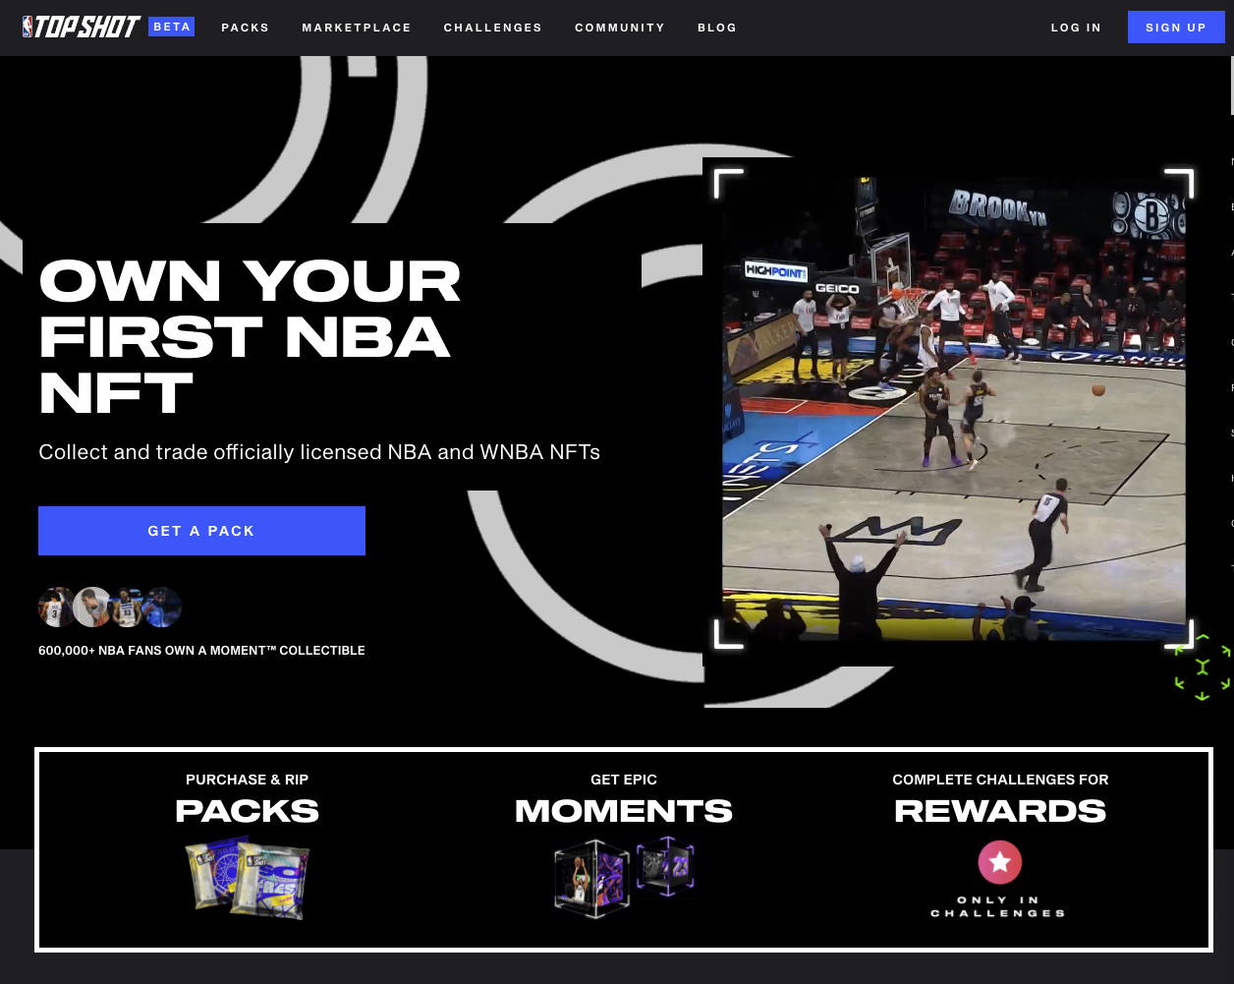

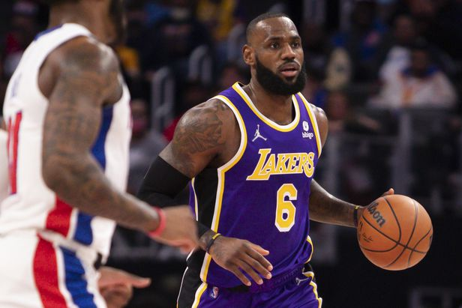
디지털 경제로의 패러다임 이동
NFT
하나의 토큰을 같은 종류의 다른 토큰으로 대체할 수 없는 ‘대체 불가능한‘ 특징을 갖는 암호화폐
우표나 화폐 물건을 수집하는 시대에서
디지털을 수집하는 시대로 패러다임 변화
As-is: 실물가치의 수집
To-be: 실물을 대체한 디지털 상품의 수집
NBA TOP SHOT
NBA탑샷을 통해서
내가 좋아하는 선수의
명장면 동영상이 담긴
디지털 상품을 수집
실제 상품의 소유를 증거로 하는 실물 수집의 시대
실물 가치 및 소유권을 내포한
디지털상품의 시대

Slide 15
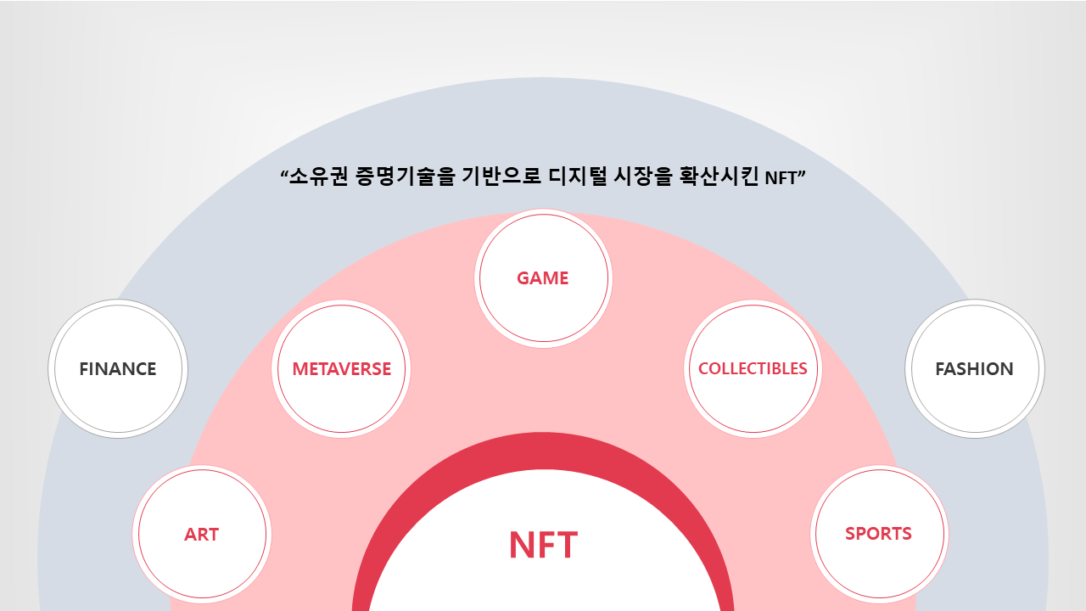
디지털 경제시대의 핵심: NFT
다양한 형태의 디지털자산이 NFT를 통해 확산되는 디지털 세상

Slide 16
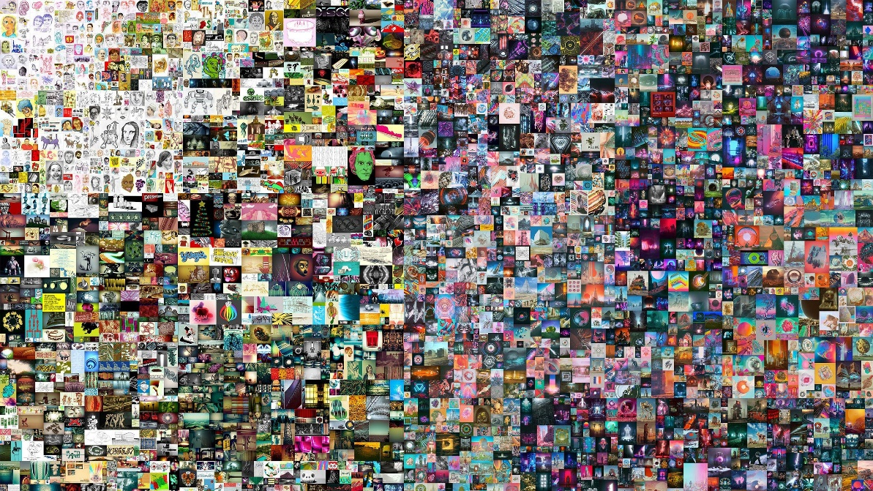
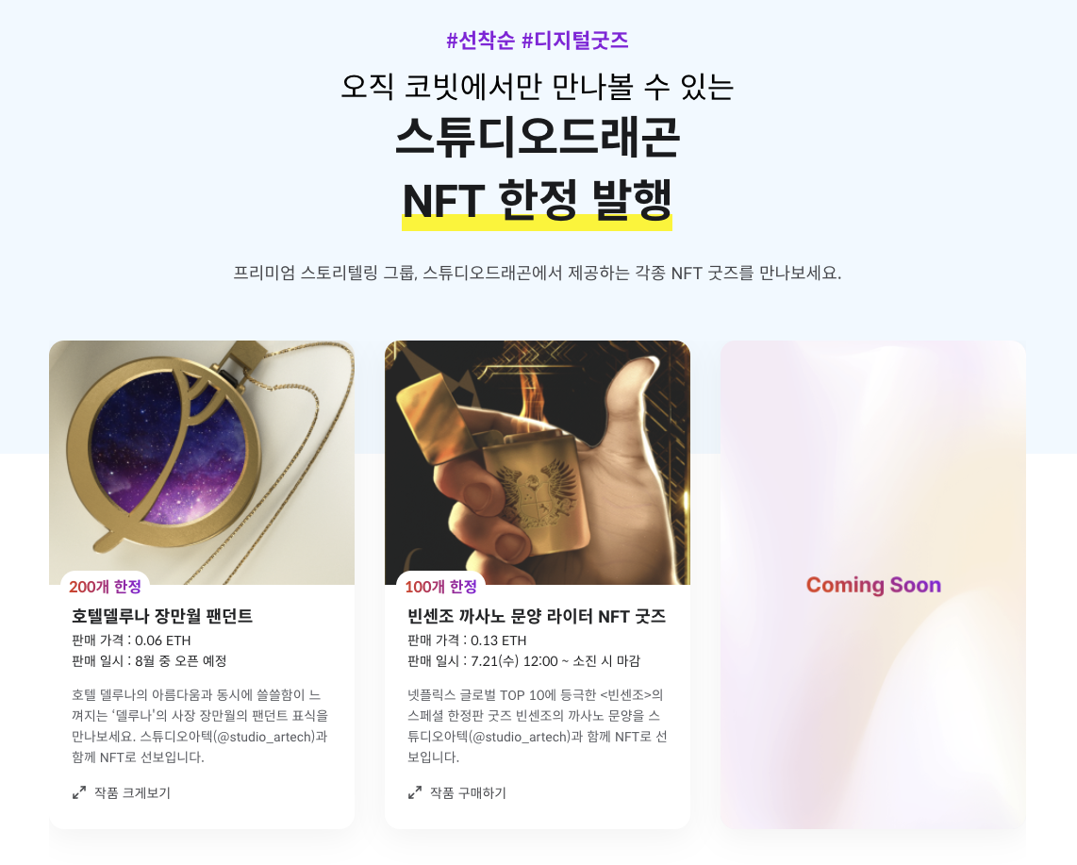

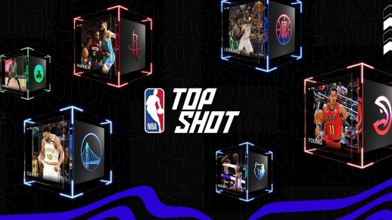
생산활동: 디지털 자산
예술작품
수집품
2021년 3월 11일, 활동명 ‘비플‘ 작가의 작품 ‘매일 : 첫 5000일‘ 의 NFT 6930만 달러에 낙찰
미국 프로농구 NBA의 특별한 순간을 NFT화하여 판매하는 Top Shot 프로젝트
드라마 작품속 소품을 NFT로 판매
명품옷을 디지털화 하여 NFT로 판매

Slide 17
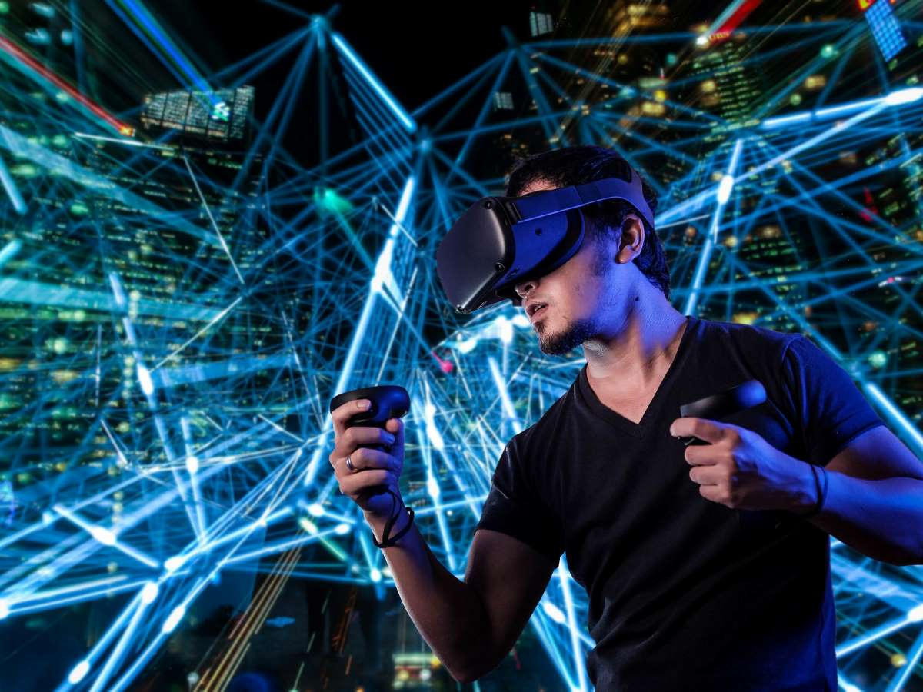
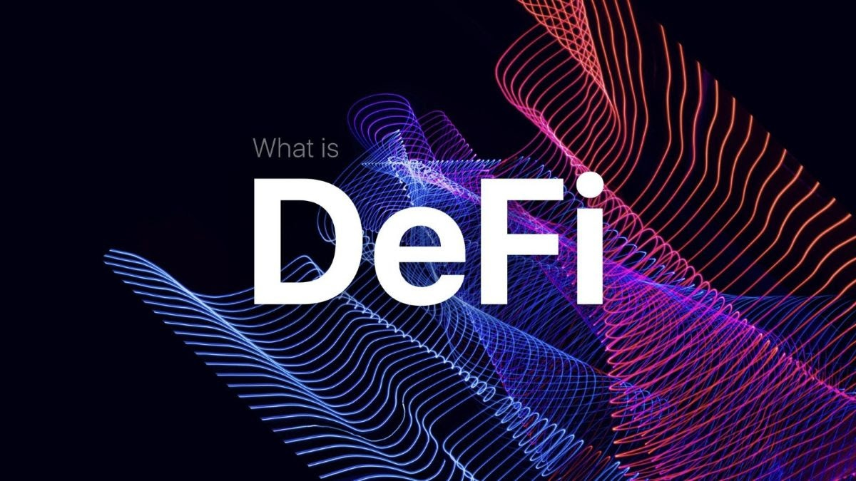

DeFi와 NFT
DeFi
Legacy 금융에 대비해 만들어진 탈중앙 파이낸스이며 크립토 금융의 새로운 분야로 부각
NFT
Non-Fungible Token: 크립토로 만들어진 고유한 디지털 자산
Flying Cat 60만 달러
아이템, 디지털 자산
탈중앙
금융
블록체인
디지털 자산
거래 시장
NFT 자산
메타버스 자산
CC 하루 거래량: 117조
30조 DeFi 시장으로 확산
국민, 농협, 신한은행
NFT/DeFi 참여
디파이 시장
예대마진 비교
제도권 금융의 참여

Slide 18
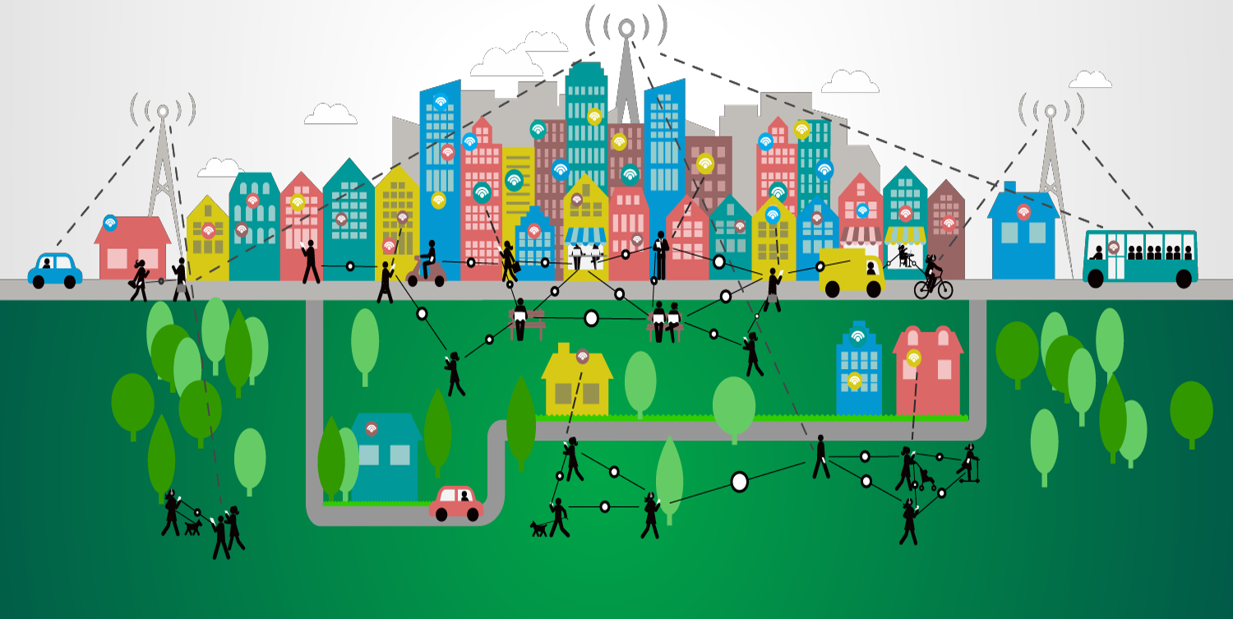
사회적 역할

Slide 19
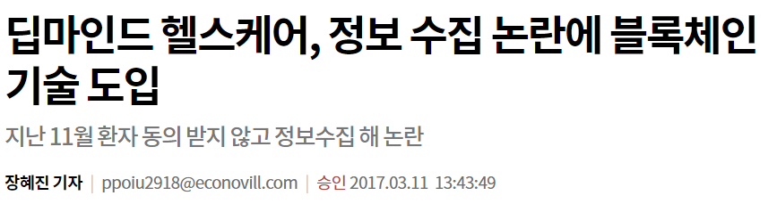

사회적 불신의 해소
딥마인드 헬스와
NHS(영국 국가보건의료서비스)의 협력
정보 수집 과정에 블록체인 기술 도입
‘입증 가능한 데이터 검사(Verifiable Data Audit)’에
블록체인 도입
데이터가 언제, 어떤 목적으로 사용됐는지에
대한 기록을 블록체인 상에 저장

Slide 20
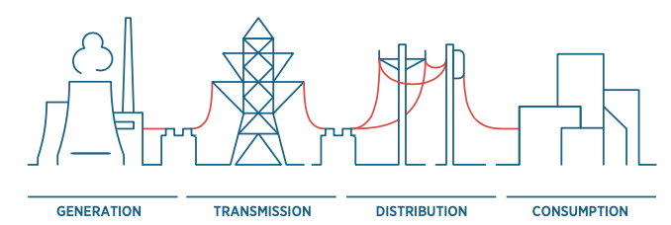
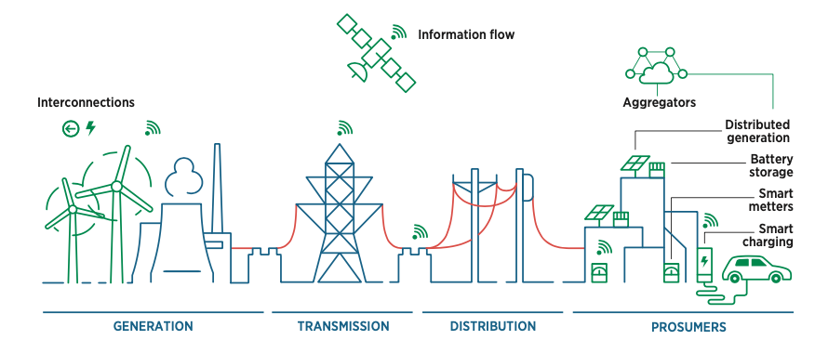
신재생 에너지의 새로운 패러다임
새로운 전력 유통 패러다임
에너지의 흐름
자본의 흐름
에너지의 흐름
자본의 흐름
데이터의 흐름

Slide 21
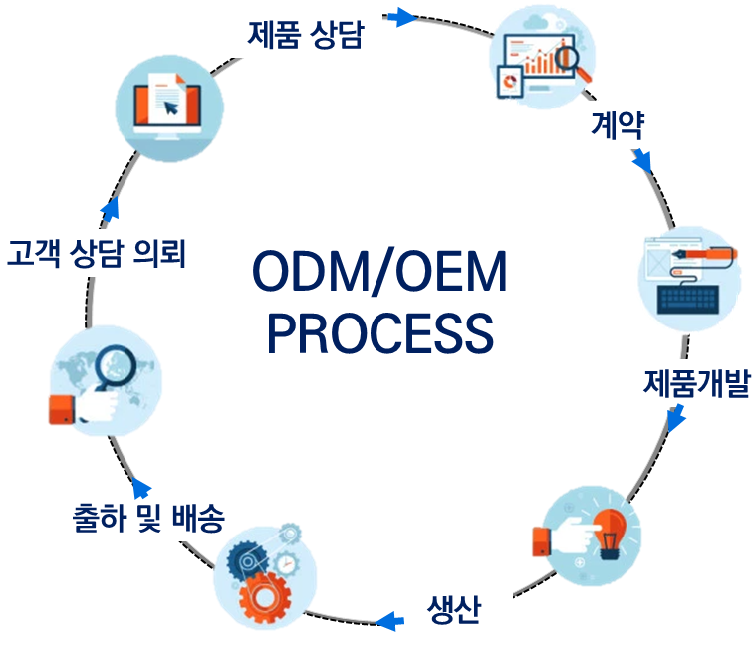




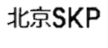





기업간 협업 및 상생의 수단
신영화학
화장품 중소∙중견 수요기업
용기 제작 및 포장
브랜드 관리 & 수출
유통 물류 해상 운송
중국내 온∙오프라인
쇼핑센터
콜마/코스맥스
원재료구매에서 판매유통까지
全주기 프로세스
원료
구입∙가공
화장품
생산제조
수출기업
(중소∙중견
수요기업)
국내∙외
판매
유통
물류
Blockchain 플랫폼

Slide 22



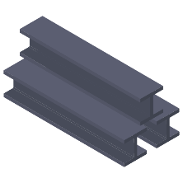



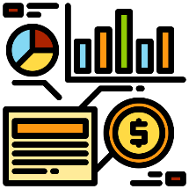
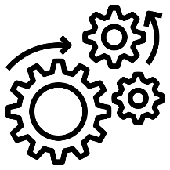

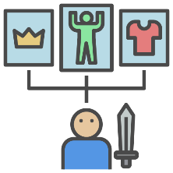
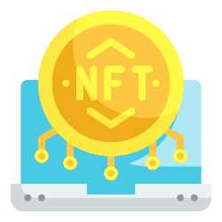



미래사회의 준비
전통적인 Engineering
Meta-Engineering(디지털공학)
Limited Resource
Natural Resource
Human Creativity
철
석유
곡식
전자세계
상상력
지적능력
협업능력
옷
가전
선박
게임
아이템
NFT

Slide 23




블록체인이 꿈꾸는 미래의 세상
누구나 전세계를 자유롭게 다닐 수 있는 세상
누구나 번 돈을 자유롭게 사용하는 세상
누구나 자신의 노력을 자산으로 변화 시킬수 있는 세상

Slide 24
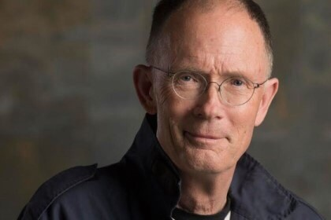
미래는 이미 와 있다. 다만 모두에게 균등하게 온 것은 아니다
The future is already here it’s just not very evenly distributed
William Gibson

Slide 25
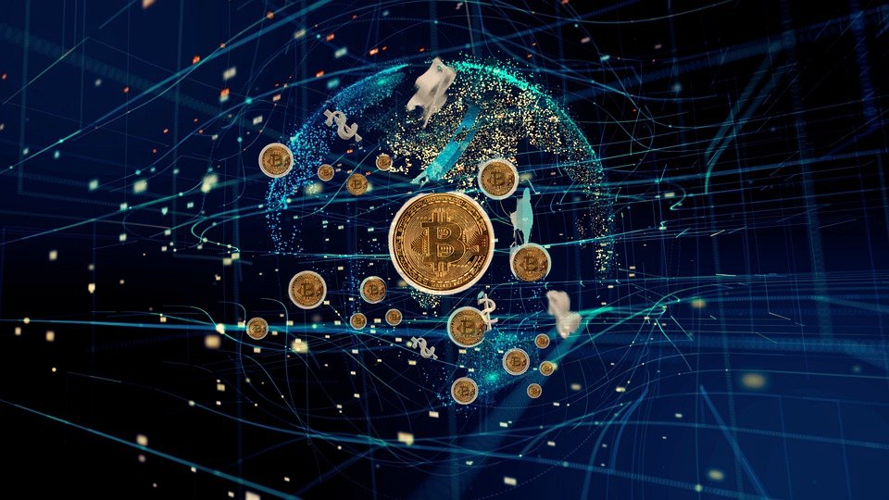
감사합니다
박수용 교수
서강대학교

